Slide 1

Poznáváme a chráníme
les

Slide 2
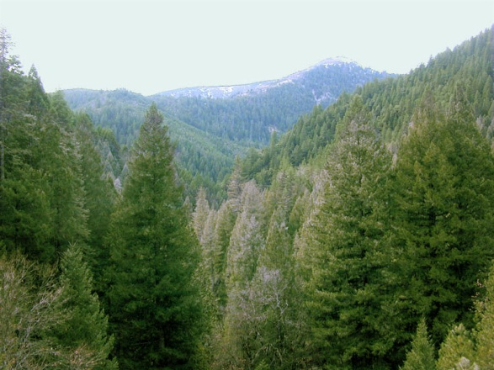
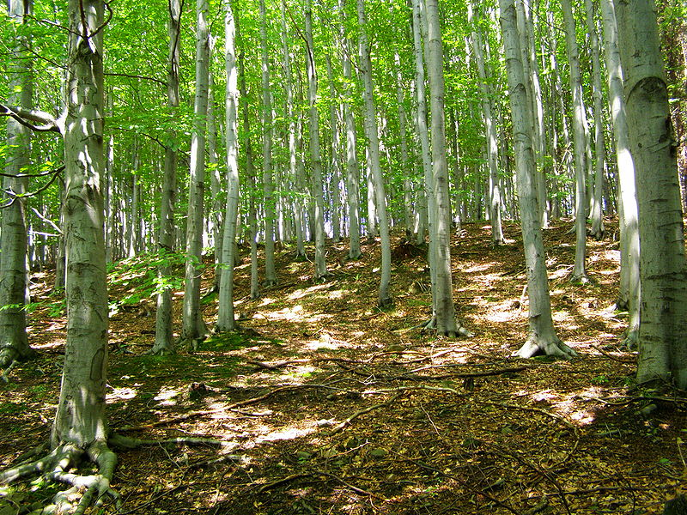
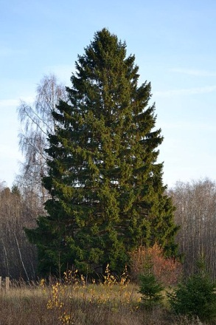
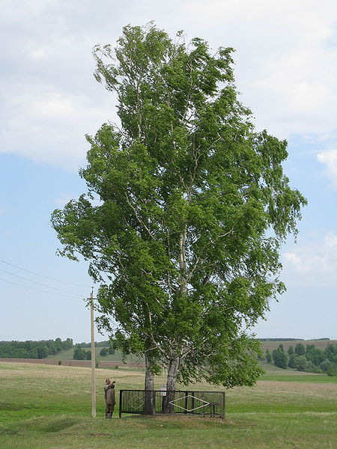
Lesy
jehličnaté
listnaté

Slide 3
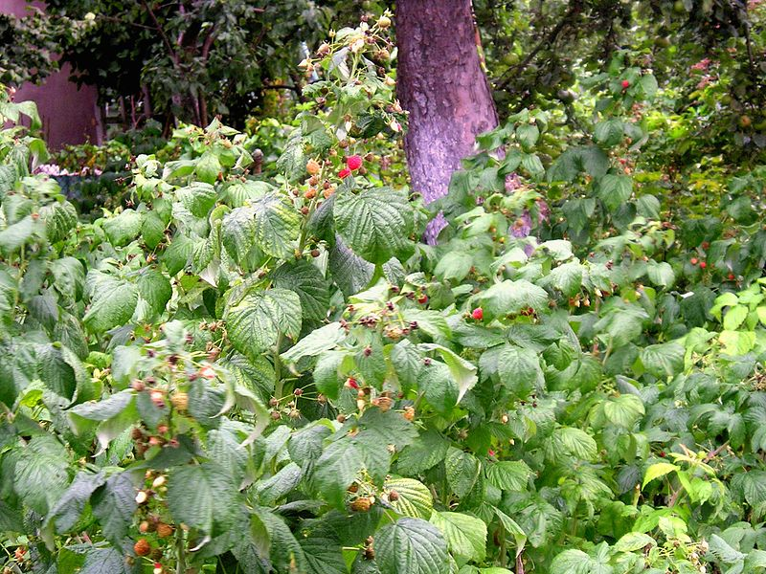
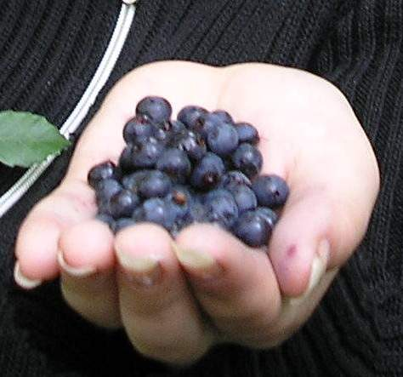
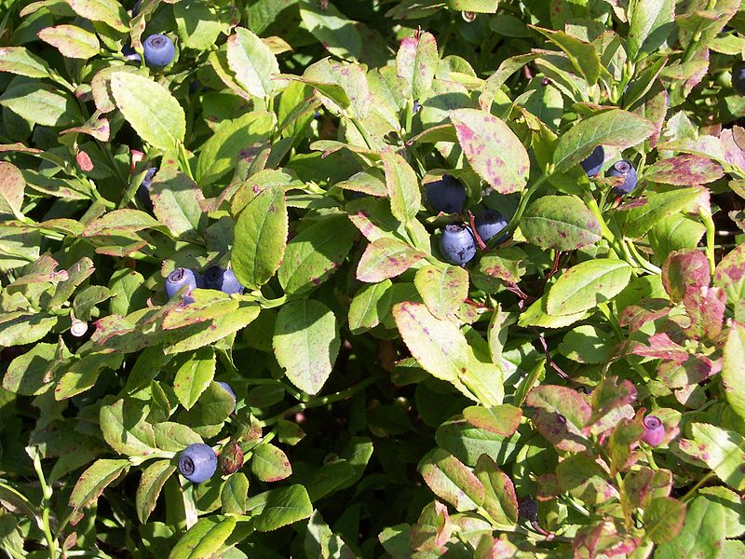
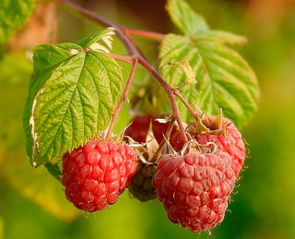
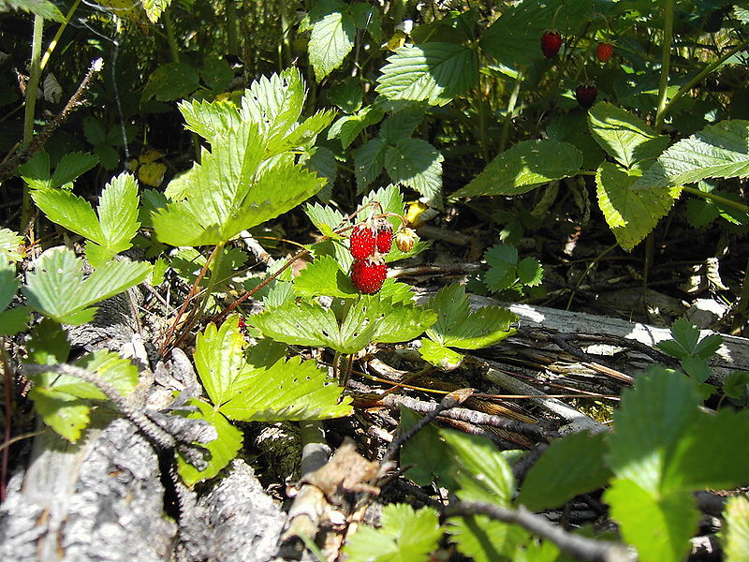
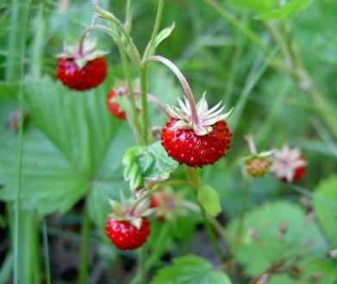
Které lesní plody znáš? Pojmenuj.

Slide 4
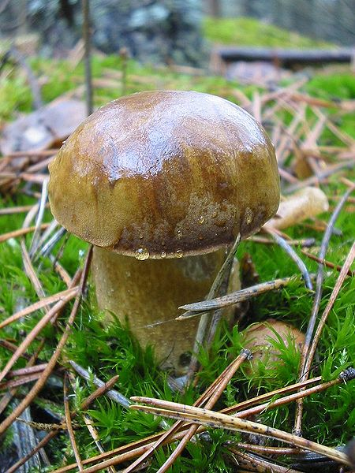
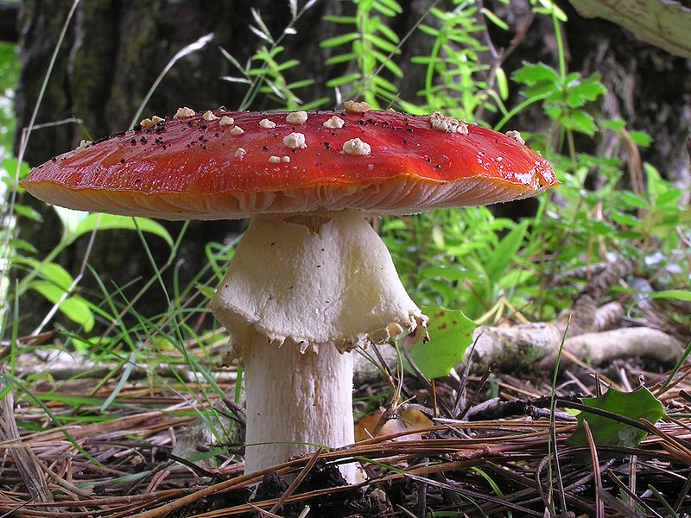
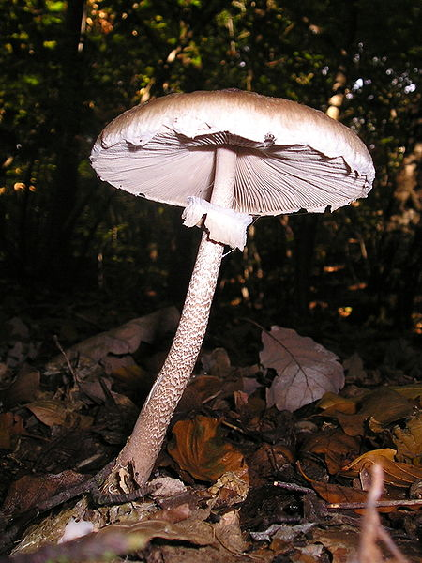
Poznáš, která houba je jedlá a která jedovatá?
V čem nikdy houbař nenosí houby?
muchomůrka červená
hřib hnědý
bedla vysoká

Slide 5
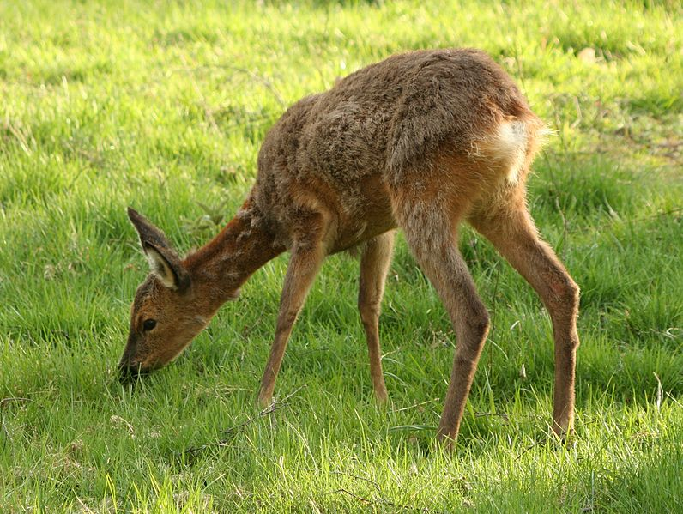
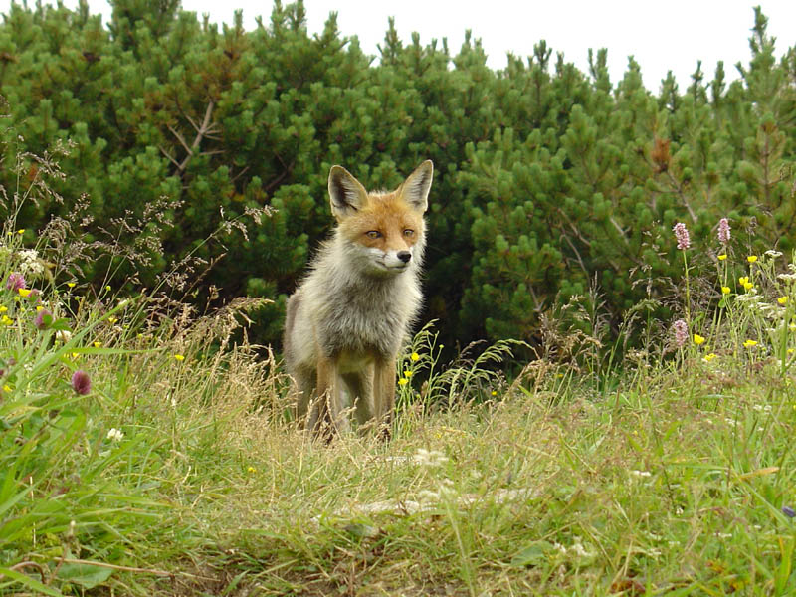
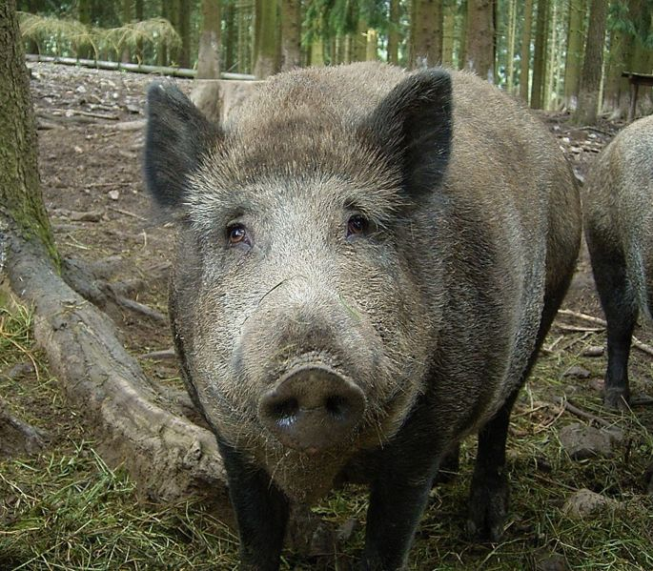
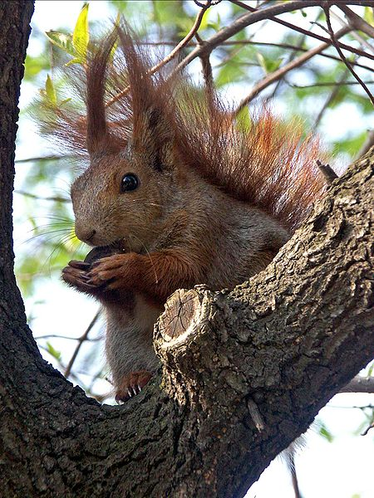
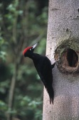
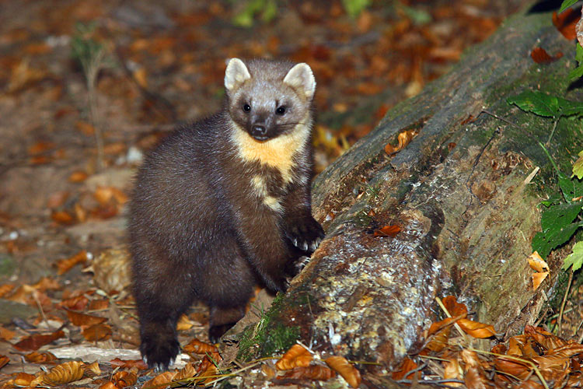
Která zvířátka můžeš v lese uvidět?

Slide 6
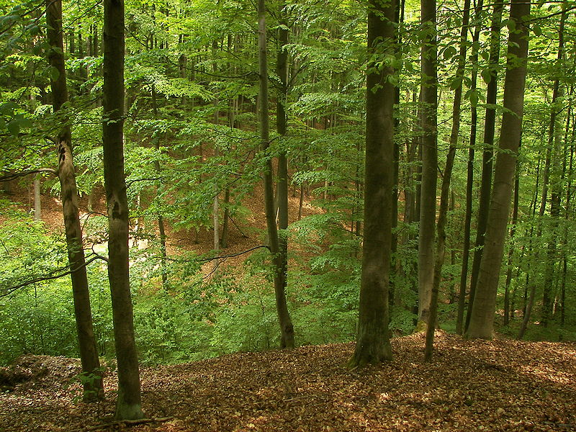



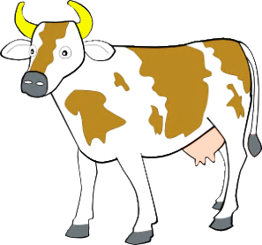
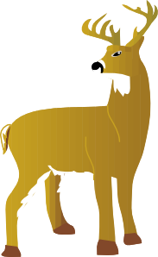




Kdo a co do lesa nepatří?

Slide 7
Zdroje:
MARSHMAN NA EN.WIKIPEDIA / ERIC GUINTHER. Http://commons.wikimedia.org/wiki/File:Conifer_forest_edit.jpg: 2004 [online]. Tento soubor je licencován pod licencí Creative Commons Attribution ShareAlike 3.0. [cit. 2012-03-05].
IIFAR. Http://commons.wikimedia.org/wiki/File:Kuusk_Keila-Paldiski_rdt_%C3%A4%C3%A4res.jpg: 2011 [online]. Tento soubor je licencován pod Creative Commons Attribution-Share podobní 3.0 Unported. [cit. 2012-03-05].
DANIEL BARÁNEK. Http://commons.wikimedia.org/wiki/File:Palkovick%C3%A9_h%C5%AFrky,_Bab%C3%AD_hora,_bu%C4%8Dina.jpg: 2008 [online]. Tento soubor je licencován pod Creative Commons Attribution-Share podobní 3.0 Unported. [cit. 2012-03-05].
PENACADEMY. Http://commons.wikimedia.org/wiki/File:Keremet.jpg?uselang=cs: 2010 [online]. volné dílo. [cit. 2012-03-05].
Http://commons.wikimedia.org/wiki/File:Krzak_malin2.JPG?uselang=cs [online]. volné dílo. [cit. 2012-03-05].
JUHANSON. Http://commons.wikimedia.org/wiki/File:Raspberries_(Rubus_Idaeus).jpg?uselang=cs: 2004 [online]. Tento soubor podléhá licenci Creative Commons Uveďte autora-Zachovejte licenci 3.0 Unported. [cit. 2012-03-05].
B.NAVEZ. Http://commons.wikimedia.org/wiki/File:Vaccinium_myrtillus_01.JPG?uselang=cs: 2007 [online]. Tento soubor podléhá licenci Creative Commons Uveďte autora-Zachovejte licenci 3.0 Unported. [cit. 2012-03-06].
--YAKUDZA. Http://commons.wikimedia.org/wiki/File:Blaeberry.jpeg?uselang=cs: 2005 [online]. Tento soubor podléhá licenci Creative Commons Uveďte autora-Zachovejte licenci 3.0 Unported. [cit. 2012-03-06].
SIR BORIS. Http://commons.wikimedia.org/wiki/File:Woodland_Strawberry.JPG?uselang=cs: 2006 [online]. Tento soubor podléhá licenci Creative Commons Uveďte autora-Zachovejte licenci 3.0 Unported. [cit. 2012-03-06].
PHILIP JÄGENSTEDT. Http://commons.wikimedia.org/wiki/File:Fragaria_vesca_close-up_4.jpg?uselang=cs: 2005 [online]. Volné dílo. [cit. 2012-03-06].
BRZESZCZOT. Http://commons.wikimedia.org/wiki/File:Podgrzybek.jpg [online]. Tento soubor je licencován podle licence Creative Commons. [cit. 2012-03-06].
TONY WILLS. Http://commons.wikimedia.org/wiki/File:Fly_Agaric_mushroom_04.jpg?uselang=cs: 2009 [online]. Tento soubor podléhá licenci Creative Commons Uveďte autora-Zachovejte licenci 3.0 Unported. [cit. 2012-03-06].
STROBILOMYCES. Http://commons.wikimedia.org/wiki/File:Macrolepiota_procera_031026w.jpg?uselang=cs: 2003 [online]. Tento soubor podléhá licenci Creative Commons Uveďte autora-Zachovejte licenci 3.0 Unported. [cit. 2012-03-06].
PRZYKUTA. Http://commons.wikimedia.org/wiki/File:Capreolus_capreolus_p.jpg?uselang=cs: 2007 [online]. Tento soubor podléhá licenci Creative Commons Uveďte autora-Zachovejte licenci 3.0 Unported. [cit. 2012-03-06].
Http://commons.wikimedia.org/wiki/File:Li%C5%A1ka_obecn%C3%A1.jpg?uselang=cs: 2007 [online]. Volné dílo. [cit. 2012-03-06].
FRANK VINCENTZ. Http://commons.wikimedia.org/wiki/File:Sus_scrofa_ies.jpg?uselang=cs: 2007 [online]. Tento soubor podléhá licenci Creative Commons Uveďte autora-Zachovejte licenci 3.0 Unported. [cit. 2012-03-06].
ANDRZEJ BARABASZ. Http://commons.wikimedia.org/wiki/File:Sus_scrofa_ies.jpg?uselang=cs: 2004 [online]. Tento soubor podléhá licenci Creative Commons Uveďte autora-Zachovejte licenci 3.0 Unported. [cit. 2012-03-06].
STEFFEN HANNERT. Http://commons.wikimedia.org/wiki/File:Sus_scrofa_ies.jpg?uselang=cs: 2004 [online]. Volné dílo. [cit. 2012-03-06].
I KROPIVNIK. Http://commons.wikimedia.org/wiki/File:Martes_martes_crop.jpg: 2006 [online]. Tento soubor je licencován pod Licencí Creative Commons Attribution-Share podobní 3.0 Unported, 2,5 . [cit. 2012-03-06].

Slide 8

WILLOW. Http://commons.wikimedia.org/wiki/File:Kellerwald_004.jpg?uselang=cs: 2007 [online]. Tento soubor podléhá licenci Creative Commons Uveďte autora-Zachovejte licenci 2.5 Generic. [cit. 2012-03-06].
tp://www.clker.com/clipart-29090.html: 2009 [online]. Public domain. [cit. 2012-03-06].
Http://www.clker.com/clipart-29090.html: 2009 [online]. Public domain. [cit. 2012-03-06].
Http://www.clker.com/clipart-white-tailed-dear.html: 2008 [online]. Public domain. [cit. 2012-03-06].
Http://www.clker.com/clipart-16730.html: 2008 [online]. Public domain. [cit. 2012-03-06].
Http://www.clker.com/clipart-29010.html: 2009 [online]. Public domain. [cit. 2012-03-06].
Http://www.clker.com/clipart-14104.html: 2007 [online]. Public domain. [cit. 2012-03-06].
Http://www.clker.com/clipart-14859.html: 2007 [online]. Public domain. [cit. 2012-03-06].
Http://www.clker.com/clipart-10947.html: 2007 [online]. Public domain. [cit. 2012-03-06].
Http://www.clker.com/clipart-parrot-macaw-arara.html: 2011 [online]. Public domain. [cit. 2012-03-06].

